Slide 1
CHƯƠNG II. BẤT ĐẲNG THỨC.
BẤT PHƯƠNG TRÌNH BẬC NHẤT MỘT ẨN

Slide 2
CHƯƠNG II. BẤT ĐẲNG THỨC.
BẤT PHƯƠNG TRÌNH BẬC NHẤT MỘT ẨN
Bất đẳng thức
Bất phương trình
bậc nhất một ẩn

Slide 3
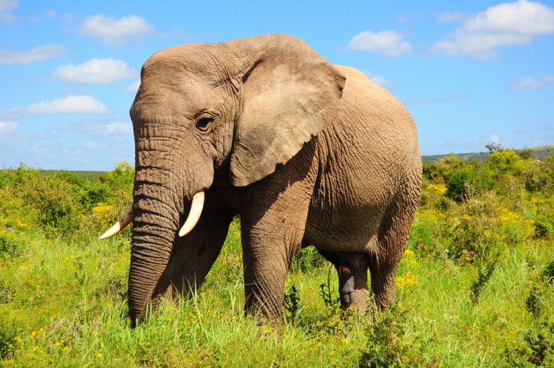
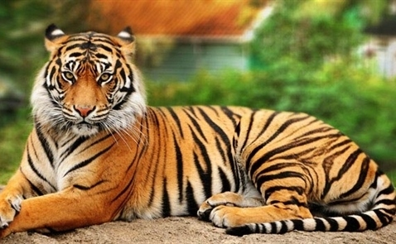
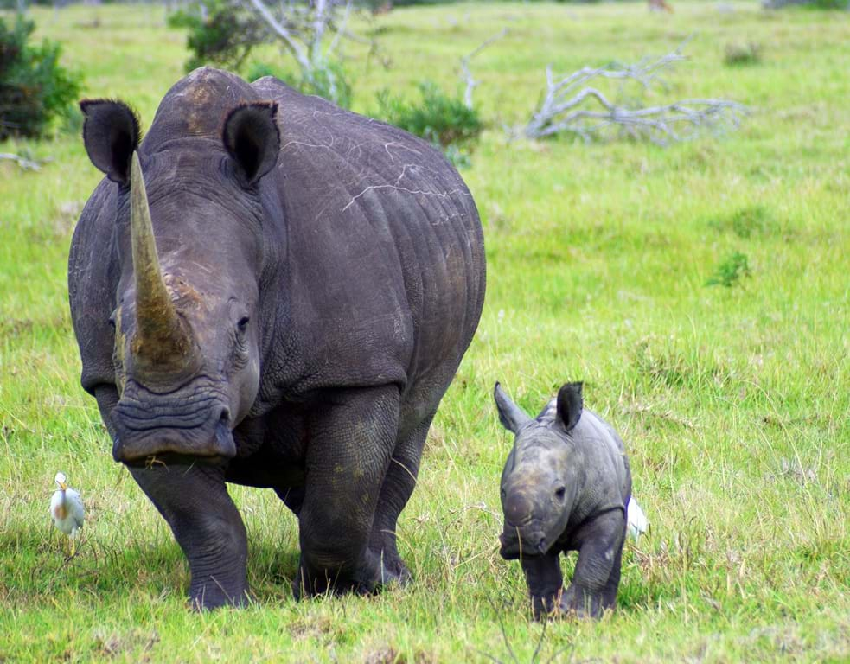

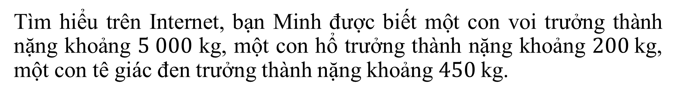

MỞ ĐẦU
Tìm hiểu trên Internet, bạn Minh được biết một con voi trưởng thành nặng khoảng $5 000$ kg, một con hổ trưởng thành nặng khoảng $200$kg, một con tê giác đen trưởng thành nặng khoảng $450$kg.
Hệ thức dạng
$5 000>200+450$ gợi lên
khái niệm gì trong toán học?
Để biểu thị cân nặng của con voi hơn tổng cân nặng của cả con hổ và con tê giác ta cần viết như thế nào?
$$5 000>200+450$$

Slide 4
Bài 1. Bất đẳng thức

Slide 5



TRÒ CHƠI: Ô SỐ MAY MẮN
Thể lệ trò chơi:
+ Mỗi học sinh chọn một số trong bảng 5 số. Mở mỗi số có một câu hỏi, học sinh chọn đáp án đúng nhất trong 30 giây, học sinh sẽ được quay vòng quay may mắn để nhận thưởng.
+ Trong 5 số, có một số may mắn không phải trả lời câu hỏi và được quay vòng quay may mắn để nhận thưởng.

Slide 6


Ô SỐ MAY MẮN
Phần thưởng
10
8
9
1
2
3
9
8
4
5
Phần thưởng
10
QUAY

Slide 7
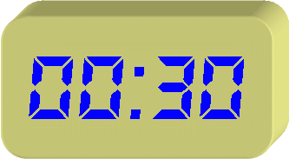
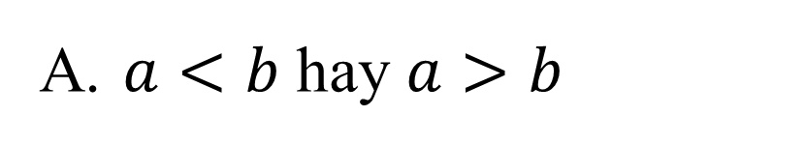
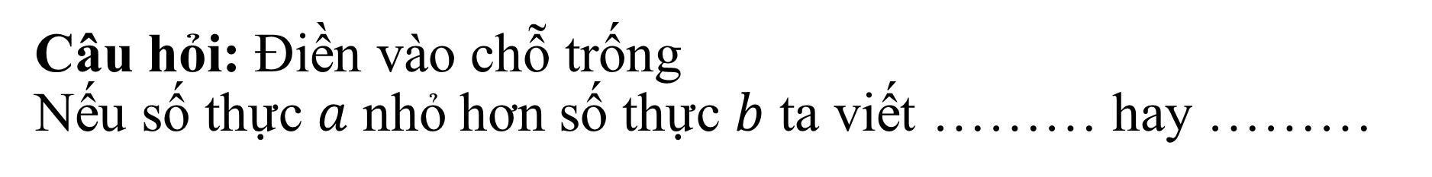
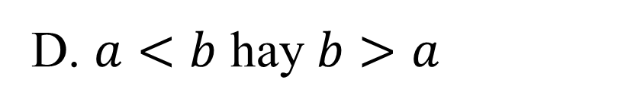
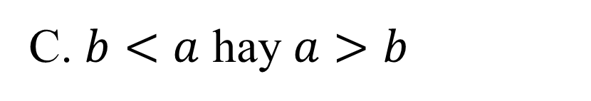
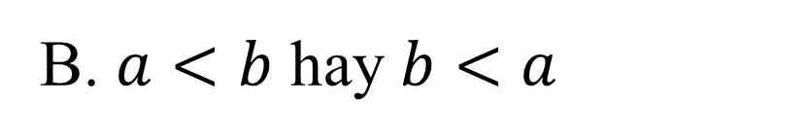
Câu hỏi: Điền vào chỗ trống Nếu số thực $a$ nhỏ hơn số thực $b$ ta viết ……… hay ………
A. $a<b$ hay $a>b$
B. $a<b$ hay $b<a$
C. $b<a$ hay $a>b$
D
D. $a<b$ hay $b>a$

Slide 8
Câu hỏi: Điền vào chỗ trống được đáp án lần lượt là:
Số thực lớn hơn 0 gọi là số thực ……… Số thực nhỏ hơn 0 gọi là số thực ………
A. không âm, âm
B. không âm, dương
C. dương, âm
C
D. dương, không âm

Slide 9
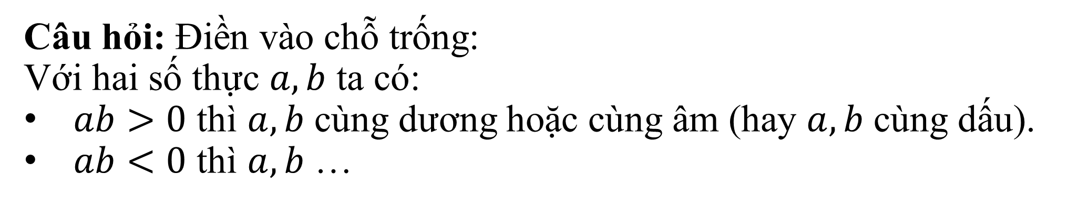
Câu hỏi: Điền vào chỗ trống:
Với hai số thực $a, b$ ta có:
$ab>0$ thì $a, b$ cùng dương hoặc cùng âm (hay $a, b$ cùng dấu).
$ab<0$ thì $a, b$ …
A. trái dấu
B. cùng dương
A
C. cùng âm
D. cùng dấu

Slide 10

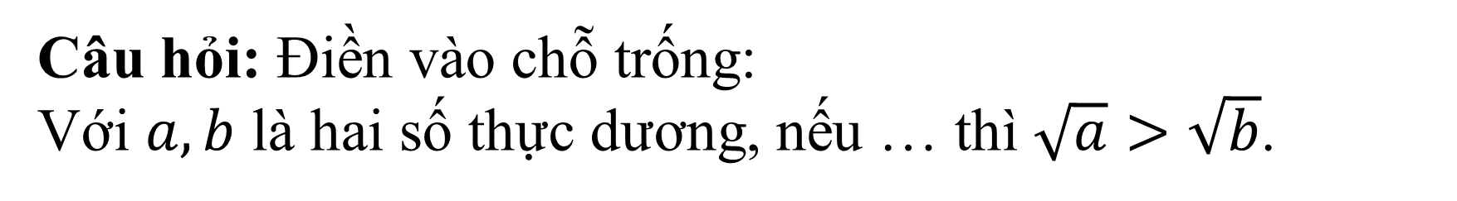

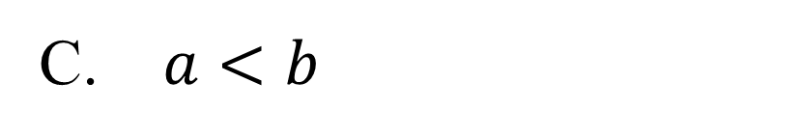

Câu hỏi: Điền vào chỗ trống:
Với $a, b$ là hai số thực dương, nếu … thì $\sqrt{a}>\sqrt{b}$.
A. $a>0$
B. $b<a$
B
C. $a<b$
D. $a≥b$

Slide 11

Ô SỐ MAY MẮN

Slide 12

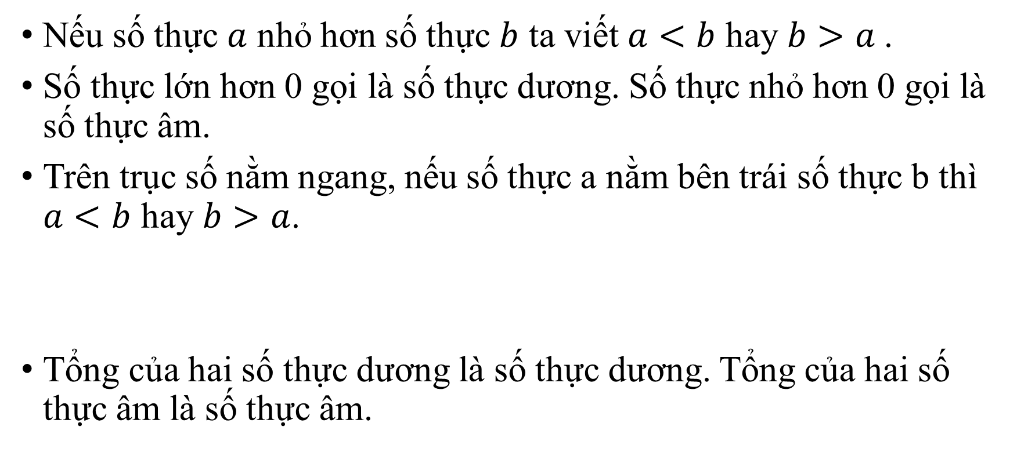

I. Nhắc lại về thứ tự trong tập hợp số thực
Bài 1. Bất đẳng thức
Nếu số thực $a$ nhỏ hơn số thực $b$ ta viết $a<b$ hay $b>a$.
Số thực lớn hơn 0 gọi là số thực dương. Số thực nhỏ hơn 0 gọi là số thực âm.
Trên trục số nằm ngang, nếu số thực a nằm bên trái số thực b thì $a<b$ hay $b>a$.
Tổng của hai số thực dương là số thực dương. Tổng của hai số thực âm là số thực âm.
$$a$$
$$b$$

Slide 13
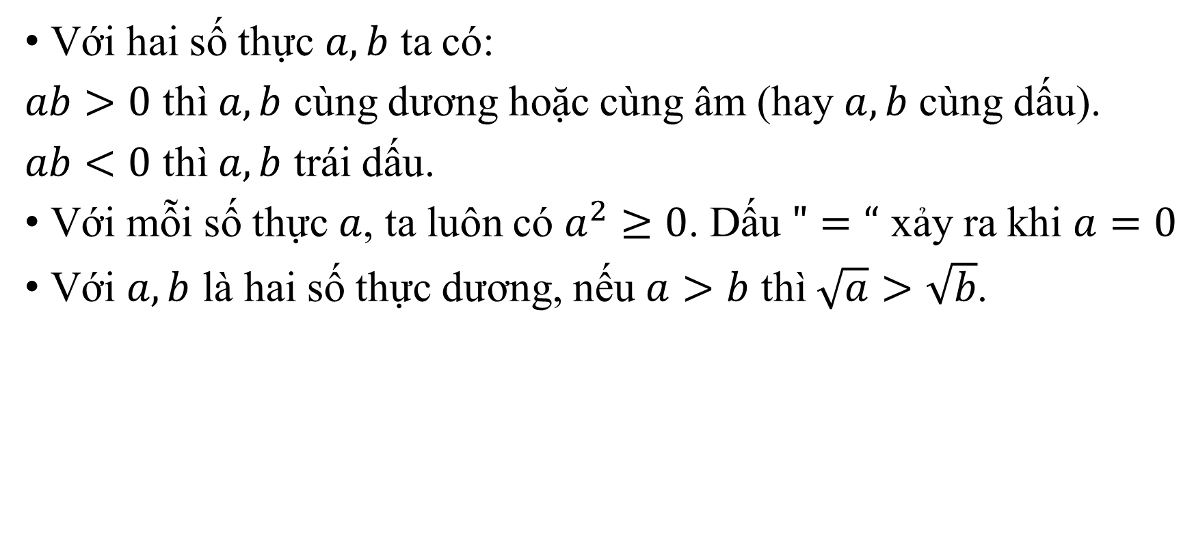
I. Nhắc lại về thứ tự trong tập hợp số thực
Bài 1. Bất đẳng thức
Với hai số thực $a, b$ ta có:
$ab>0$ thì $a, b$ cùng dương hoặc cùng âm (hay $a, b$ cùng dấu).
$ab<0$ thì $a, b$ trái dấu.
Với mỗi số thực $a$, ta luôn có $a^{2}≥0$. Dấu $"=“$ xảy ra khi $a=0$
Với $a, b$ là hai số thực dương, nếu $a>b$ thì $\sqrt{a}>\sqrt{b}$.

Slide 14
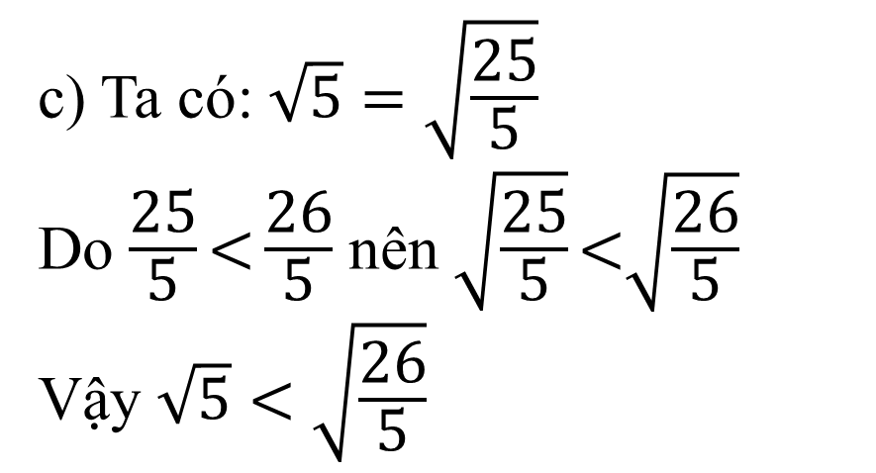
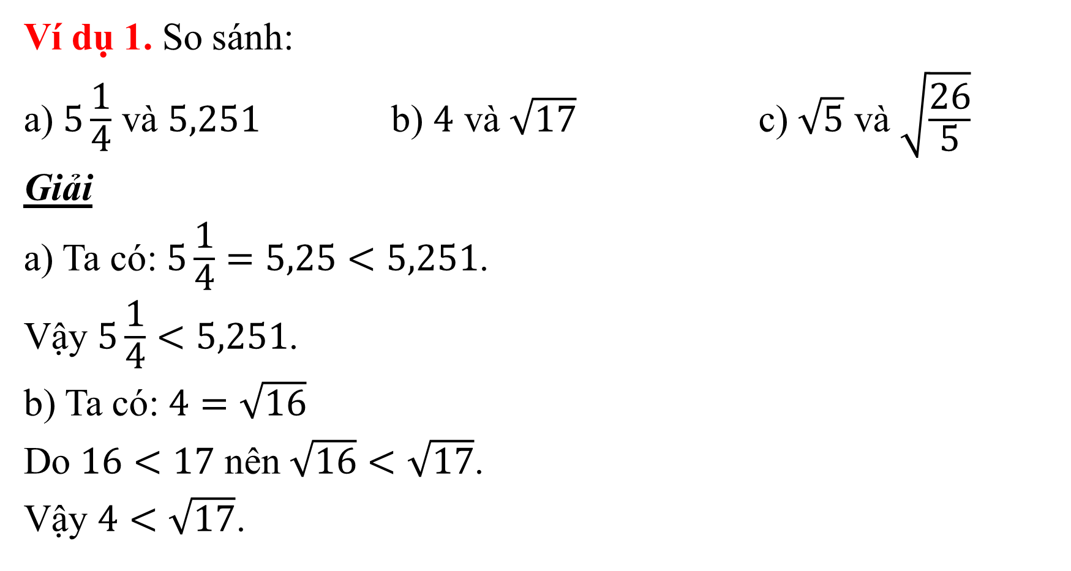
I. Nhắc lại về thứ tự trong tập hợp số thực
Ví dụ 1. So sánh:
a) $5\frac{\text{1}}{\text{4}}$ và $5,251$ b) $4$ và $\sqrt{17}$ c) $\sqrt{5}$ và $\sqrt{\frac{\text{26}}{\text{5}}}$
Giải
a) Ta có: $5\frac{\text{1}}{\text{4}}=5,25<5,251$.
Vậy $5\frac{\text{1}}{\text{4}}<5,251$.
b) Ta có: $4=\sqrt{16}$
Do $16<17$ nên $\sqrt{16}<\sqrt{17}$.
Vậy $4<\sqrt{17}$.
c) Ta có: $\sqrt{5}=\sqrt{\frac{\text{25}}{\text{5}}}$
Do $\frac{\text{25}}{\text{5}}\text{<}\frac{\text{26}}{\text{5}}$ nên $\sqrt{\frac{\text{25}}{\text{5}}}\text{<}\sqrt{\frac{\text{26}}{\text{5}}}$
Vậy $\sqrt{5}<\sqrt{\frac{\text{26}}{\text{5}}}$

Slide 15

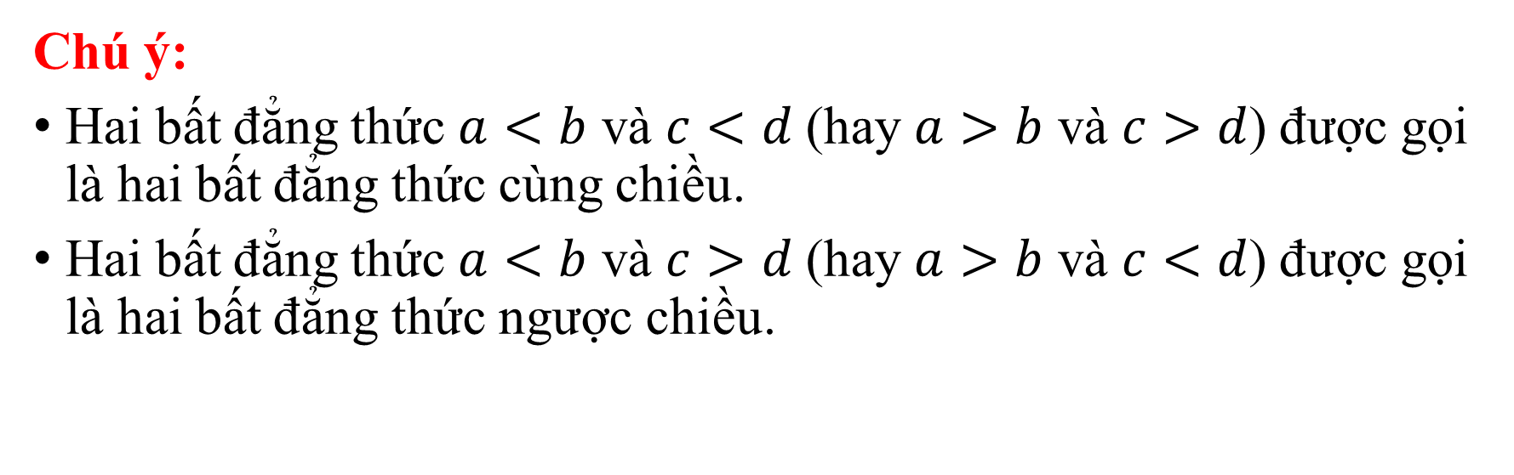

II. Bất đẳng thức
HÌNH THÀNH KIẾN THỨC MỚI
Vế trái
Vế phải
1. Khái niệm
❓Viết hệ thức thể hiện số thực $a$ nhỏ hơn số thực $b$.
$$a<b$$
Ta gọi hệ thức dạng $a<b$ (hay $a>b, a≤b, a≥b$) là bất đẳng thức và gọi $a$ là vế trái, $b$ là vế phải của bất đẳng thức.
Chú ý:
Hai bất đẳng thức $a<b$ và $c<d$ (hay $a>b$ và $c>d$) được gọi là hai bất đẳng thức cùng chiều.
Hai bất đẳng thức $a<b$ và $c>d$ (hay $a>b$ và $c<d$) được gọi là hai bất đẳng thức ngược chiều.

Slide 16
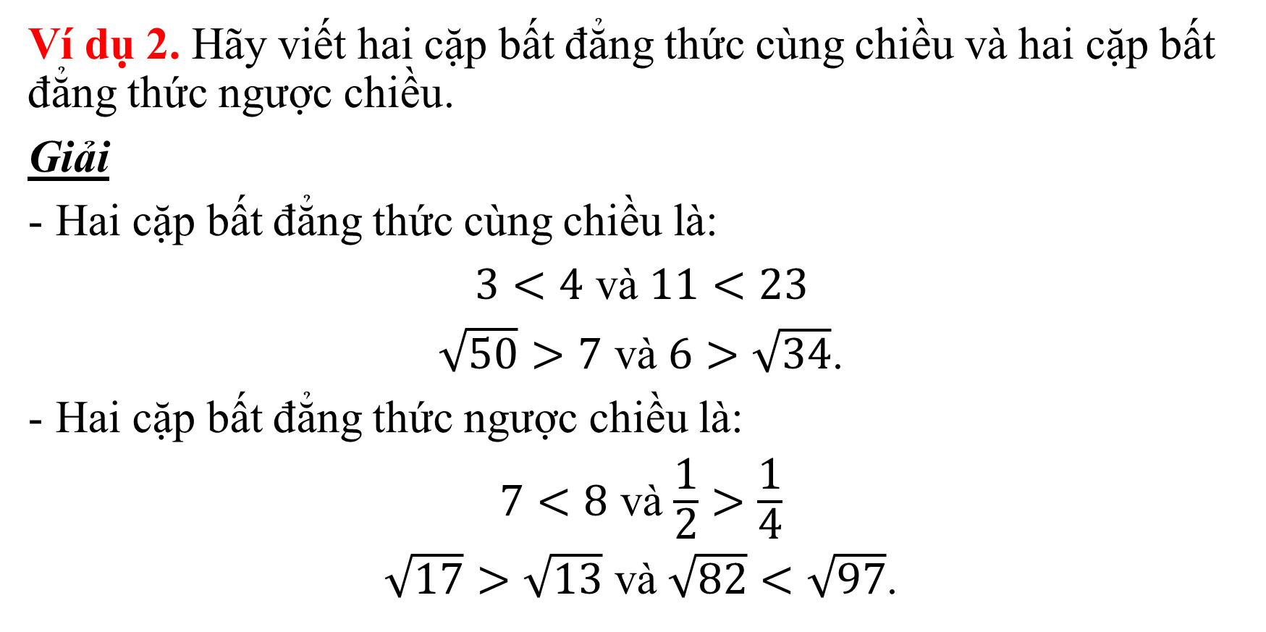
II. Bất đẳng thức
1. Khái niệm
Ví dụ 2. Hãy viết hai cặp bất đẳng thức cùng chiều và hai cặp bất đẳng thức ngược chiều.
Giải
Hai cặp bất đẳng thức cùng chiều là:
$3<4$ và $11<23$
$\sqrt{50}>7$ và $6>\sqrt{34}$.
Hai cặp bất đẳng thức ngược chiều là:
$7<8$ và $\frac{\text{1}}{\text{2}}>\frac{\text{1}}{\text{4}}$
$\sqrt{17}>\sqrt{13}$ và $\sqrt{82}<\sqrt{97}$.

Slide 17
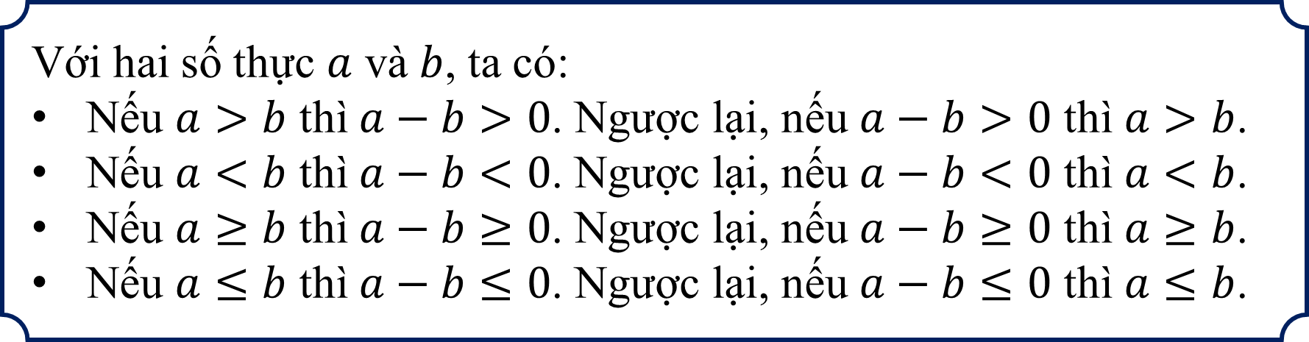
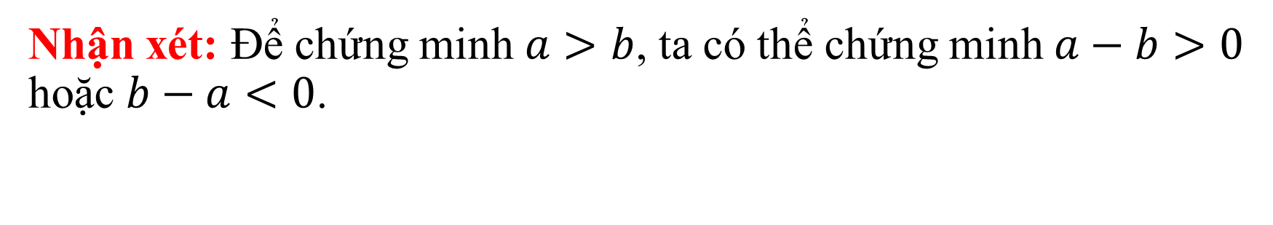
II. Bất đẳng thức
2. Tính chất
Với hai số thực $a$ và $b$, ta có:
Nếu $a>b$ thì $a−b>0$. Ngược lại, nếu $a−b>0$ thì $a>b$.
Nếu $a<b$ thì $a−b<0$. Ngược lại, nếu $a−b<0$ thì $a<b$.
Nếu $a≥b$ thì $a−b≥0$. Ngược lại, nếu $a−b≥0$ thì $a≥b$.
Nếu $a≤b$ thì $a−b≤0$. Ngược lại, nếu $a−b≤0$ thì $a≤b$.
Nhận xét: Để chứng minh $a>b$, ta có thể chứng minh $a−b>0$ hoặc $b−a<0$.

Slide 18
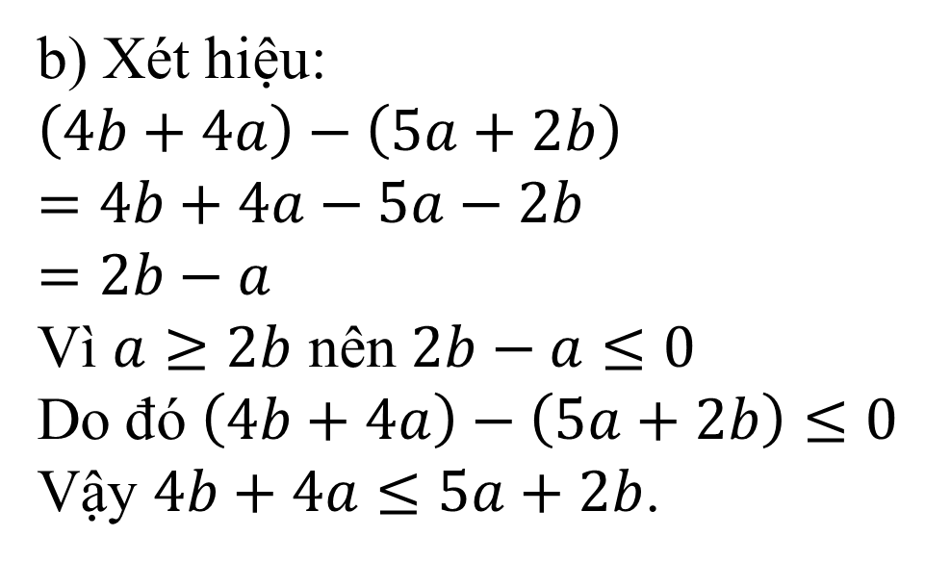
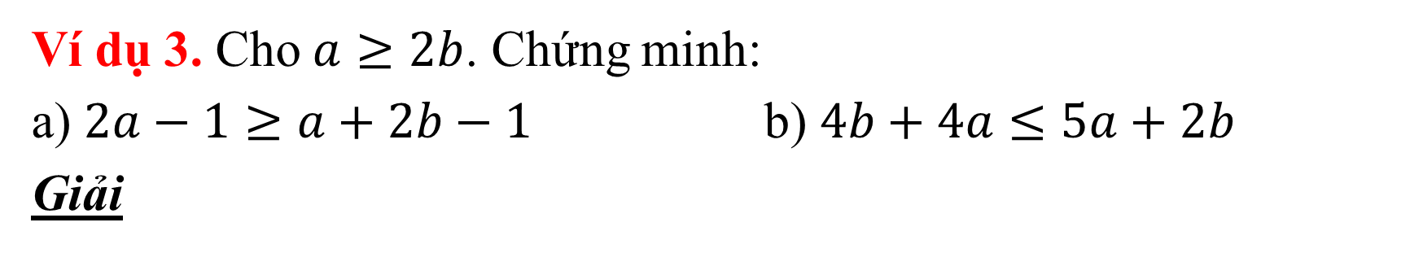
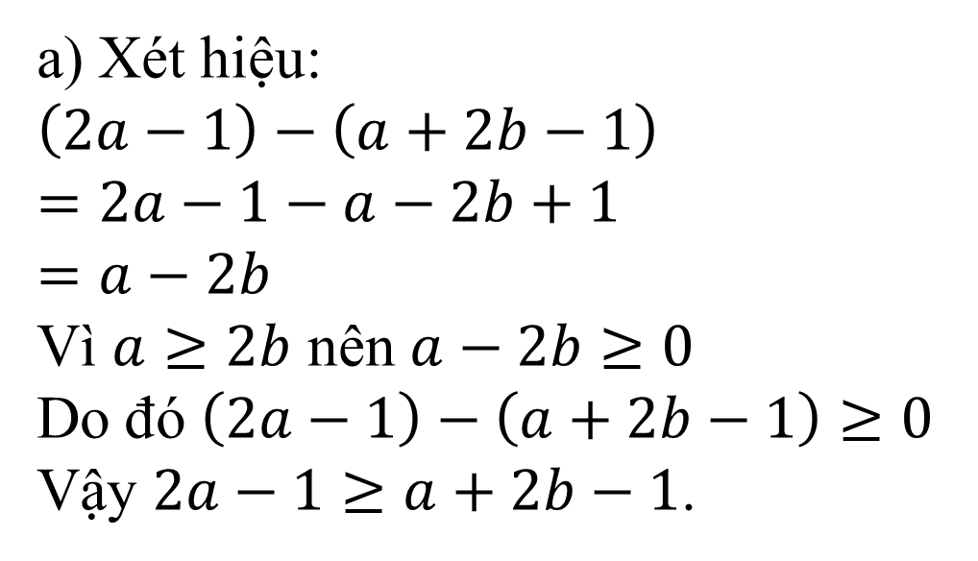
II. Bất đẳng thức
2. Tính chất
Ví dụ 3. Cho $a≥2b$. Chứng minh:
a) $2a−1≥a+2b−1$ b) $4b+4a≤5a+2b$
Giải
a) Xét hiệu:
$\left(2a−1\right)−\left(a+2b−1\right)$
$=2a−1−a−2b+1$
$=a−2b$
Vì $a≥2b$ nên $a−2b≥0$
Do đó $\left(2a−1\right)−\left(a+2b−1\right)≥0$
Vậy $2a−1≥a+2b−1$.
b) Xét hiệu:
$\left(4b+4a\right)−\left(5a+2b\right)$
$=4b+4a−5a−2b$
$=2b−a$
Vì $a≥2b$ nên $2b−a≤0$
Do đó $\left(4b+4a\right)−\left(5a+2b\right)≤0$
Vậy $4b+4a≤5a+2b$.

Slide 19
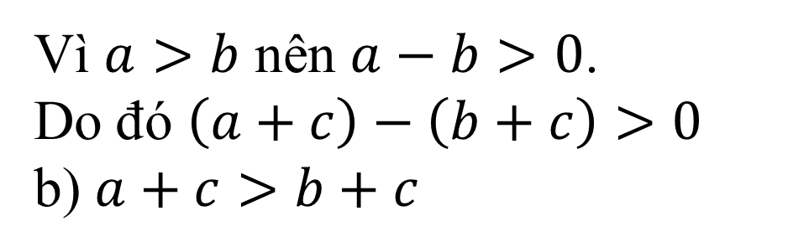
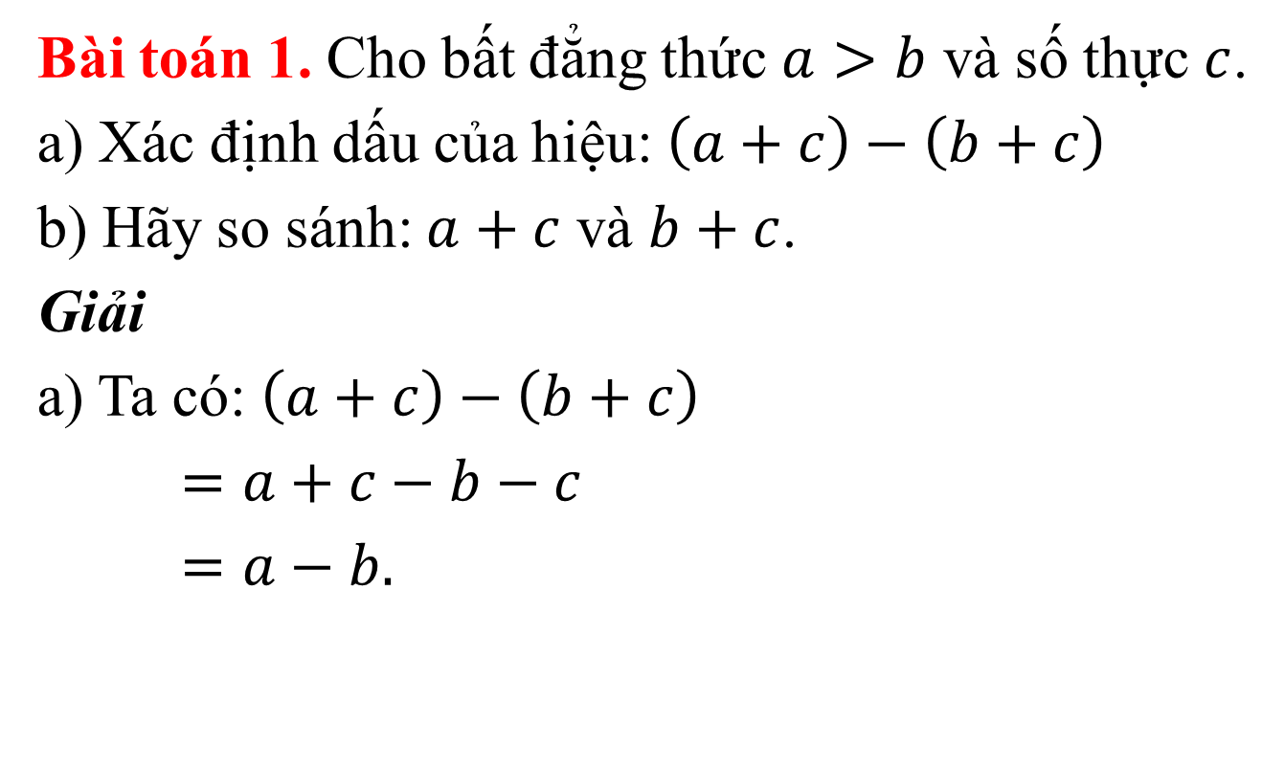
2. Tính chất
Bài toán 1. Cho bất đẳng thức $a>b$ và số thực $c$.
a) Xác định dấu của hiệu: $\left(a+c\right)−\left(b+c\right)$
b) Hãy so sánh: $a+c$ và $b+c$.
Giải
a) Ta có: $\left(a+c\right)−\left(b+c\right)$
$=a+c−b−c$
$=a−b.$
Vì $a>b$ nên $a−b>0$.
Do đó $\left(a+c\right)−\left(b+c\right)>0$
b) $a+c>b+c$
Khi cộng cùng một số vào cả hai vế của một bất đẳng thức, ta được bất đẳng thức mới cùng chiều với bất đẳng thức đã cho.

Slide 20
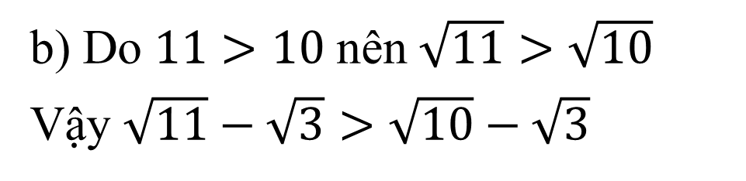
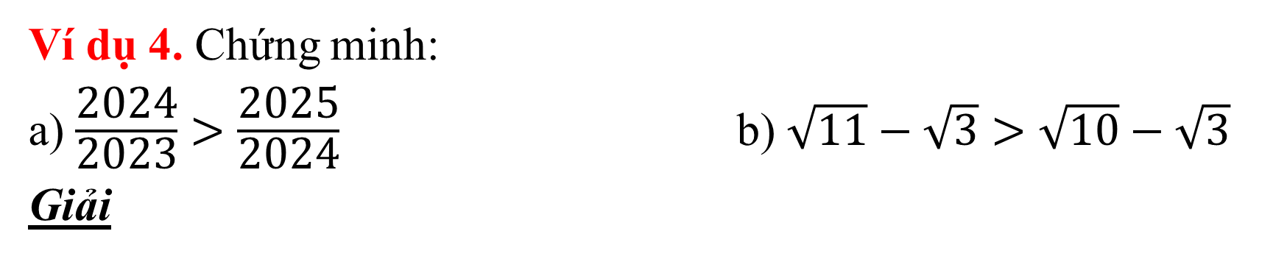
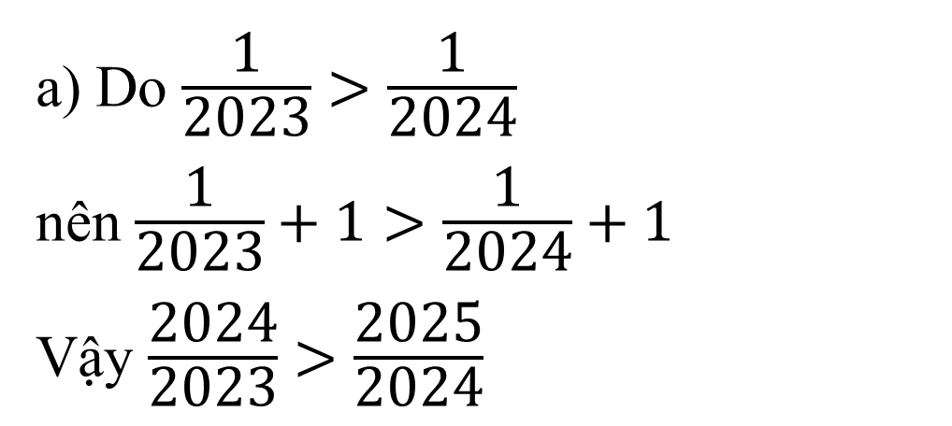
II. Bất đẳng thức
2. Tính chất
Ví dụ 4. Chứng minh:
a) $\frac{\text{2024}}{\text{2023}}>\frac{\text{2025}}{\text{2024}}$ b) $\sqrt{11}−\sqrt{3}>\sqrt{10}−\sqrt{3}$
Giải
a) Do $\frac{\text{1}}{\text{2023}}>\frac{\text{1}}{\text{2024}}$
nên $\frac{\text{1}}{\text{2023}}+1>\frac{\text{1}}{\text{2024}}+1$
Vậy $\frac{\text{2024}}{\text{2023}}>\frac{\text{2025}}{\text{2024}}$
b) Do $11>10$ nên $\sqrt{11}>\sqrt{10}$
Vậy $\sqrt{11}−\sqrt{3}>\sqrt{10}−\sqrt{3}$

Slide 21
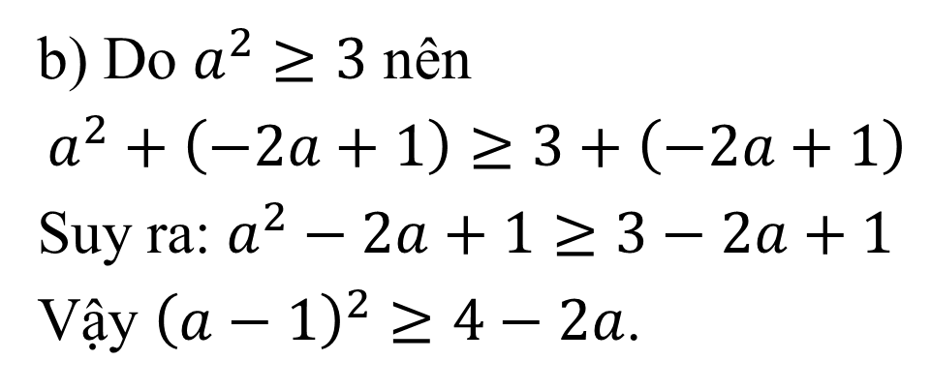
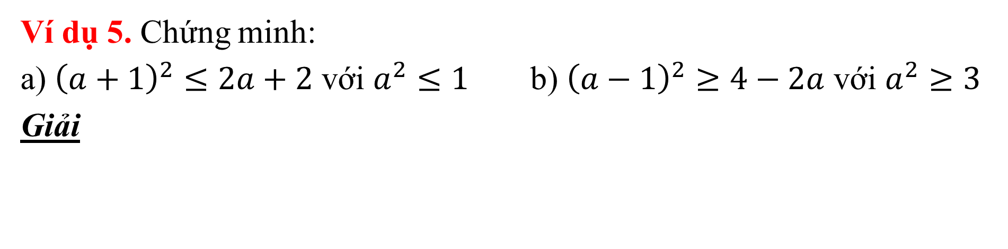

II. Bất đẳng thức
2. Tính chất
Ví dụ 5. Chứng minh:
a) ${\left(a+1\right)}^{2}≤2a+2$ với $a^{2}≤1$ b) ${\left(a−1\right)}^{2}≥4−2a$ với $a^{2}≥3$
Giải
a) Do $a^{2}≤1$ nên
$$a^{2}+\left(2a+1\right)≤1+\left(2a+1\right)$$
Suy ra: $a^{2}+2a+1≤2a+2$
Vậy ${\left(a+1\right)}^{2}≤2a+2$
b) Do $a^{2}≥3$ nên
$$a^{2}+\left(−2a+1\right)≥3+\left(−2a+1\right)$$
Suy ra: $a^{2}−2a+1≥3−2a+1$
Vậy ${\left(a−1\right)}^{2}≥4−2a$.

Slide 22
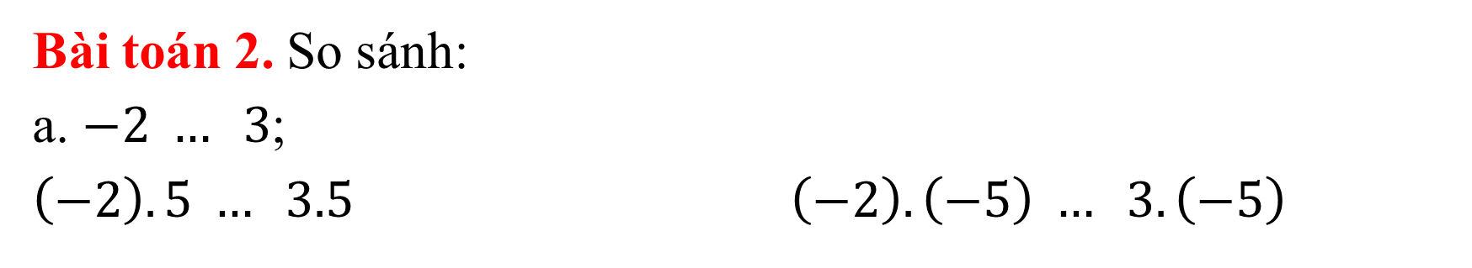
II. Bất đẳng thức
2. Tính chất
Bài toán 2. So sánh:
a. $−2 … 3$;
$\left(−2\right).5 … 3.5$ $\left(−2\right).\left(−5\right) … 3.\left(−5\right)$
Tính chất 1. Khi nhân cả hai vế của một bất đẳng thức với cùng một số dương ta được bất đẳng thức mới cùng chiều với bất đẳng thức đã cho .
Tính chất 2. Khi nhân cả hai vế của một bất đẳng thức với cùng một số âm ta được bất đẳng thức mới ngược chiều với bất đẳng thức đã cho.

Slide 23
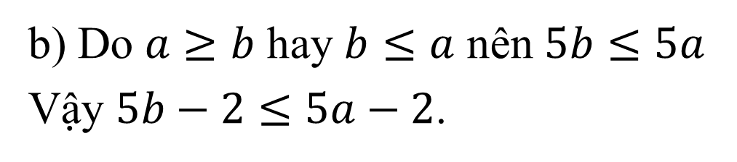
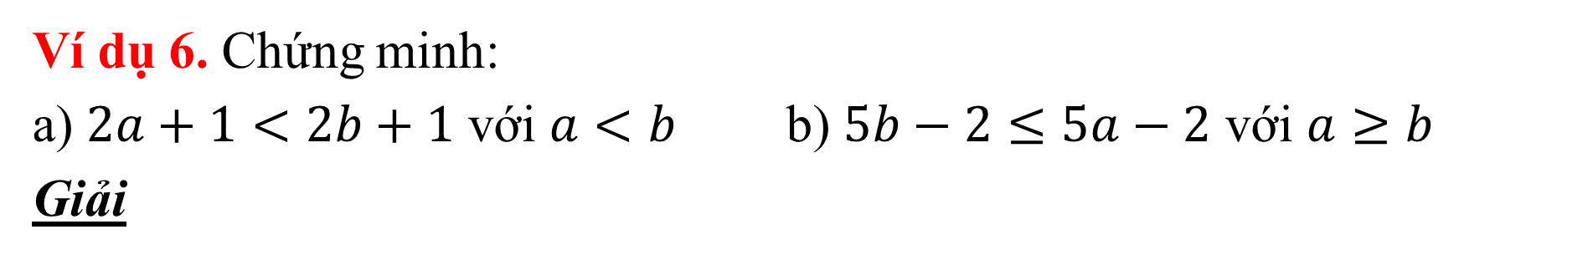
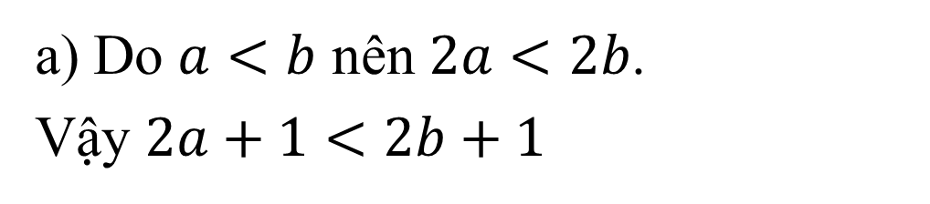
II. Bất đẳng thức
2. Tính chất
Ví dụ 6. Chứng minh:
a) $2a+1<2b+1$ với $a<b$ b) $5b−2≤5a−2$ với $a≥b$
Giải
a) Do $a<b$ nên $2a<2b$.
Vậy $2a+1<2b+1$
b) Do $a≥b$ hay $b≤a$ nên $5b≤5a$
Vậy $5b−2≤5a−2$.

Slide 24
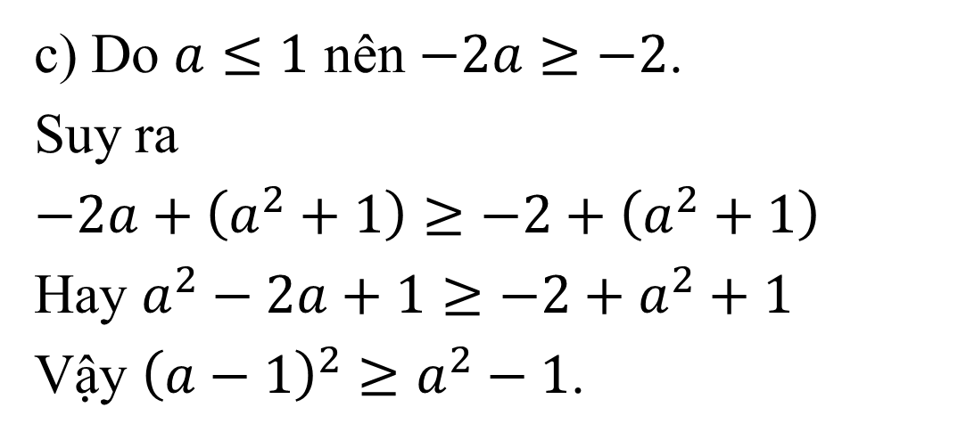
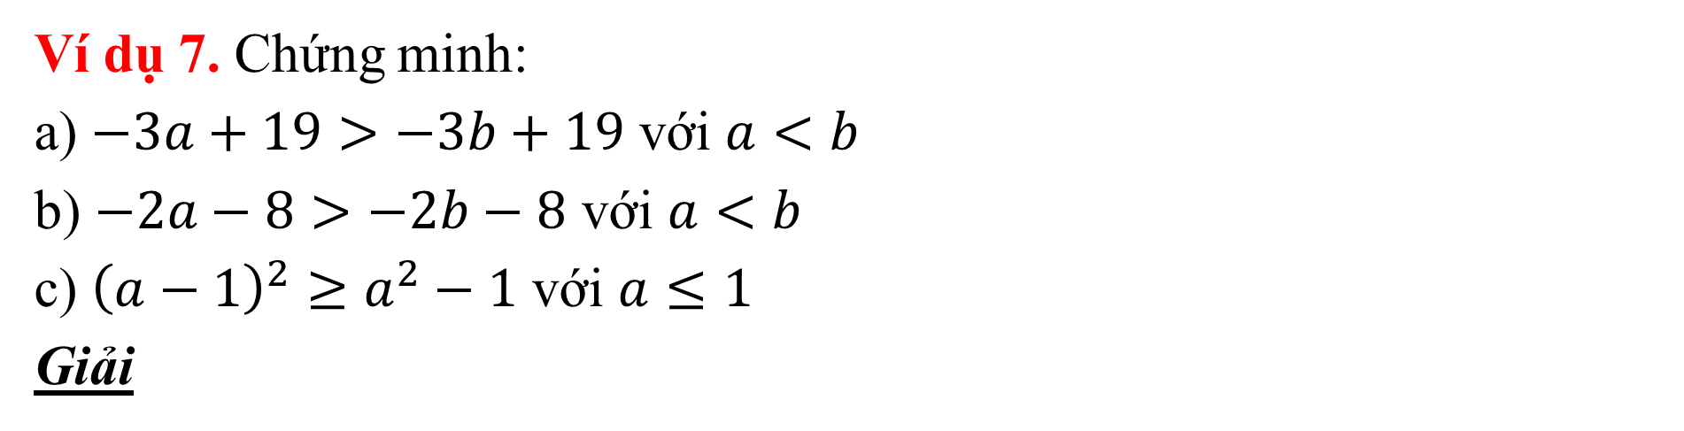
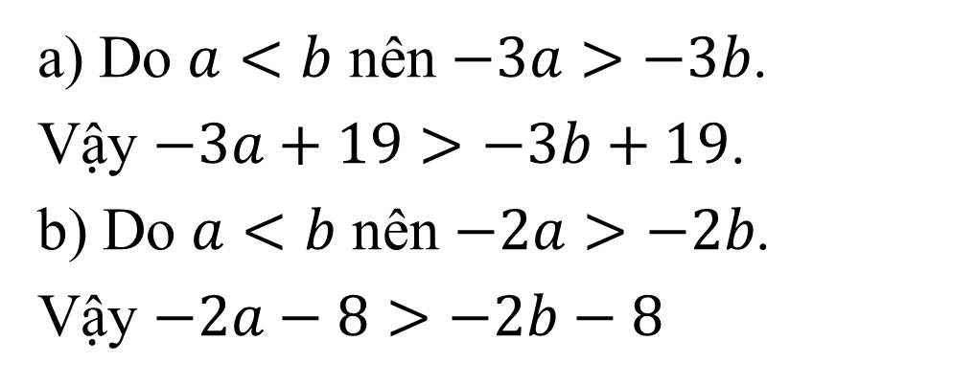
II. Bất đẳng thức
2. Tính chất
Ví dụ 7. Chứng minh:
a) $−3a+19>−3b+19$ với $a<b$
b) $−2a−8>−2b−8$ với $a<b$
c) ${\left(a−1\right)}^{2}≥a^{2}−1$ với $a≤1$
Giải
c) Do $a≤1$ nên $−2a≥−2$.
Suy ra
$$−2a+\left(a^{2}+1\right)≥−2+\left(a^{2}+1\right)$$
Hay $a^{2}−2a+1≥−2+a^{2}+1$
Vậy ${\left(a−1\right)}^{2}≥a^{2}−1$.
a) Do $a<b$ nên $−3a>−3b$.
Vậy $−3a+19>−3b+19$.
b) Do $a<b$ nên $−2a>−2b$.
Vậy $−2a−8>−2b−8$

Slide 25
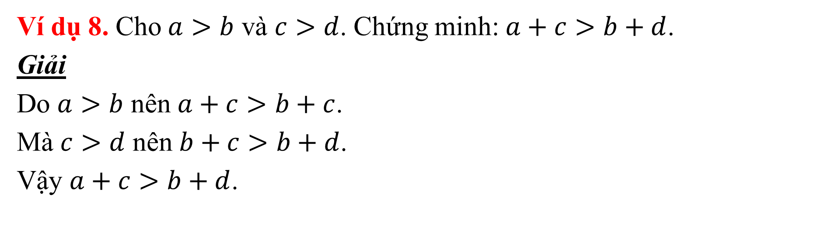

II. Bất đẳng thức
2. Tính chất
$$c$$
$$b$$
$$a$$
Nếu $a>b$ và $b>c$ thì $a>c$.
Ví dụ 8. Cho $a>b$ và $c>d$. Chứng minh: $a+c>b+d$.
Giải
Do $a>b$ nên $a+c>b+c$.
Mà $c>d$ nên $b+c>b+d$.
Vậy $a+c>b+d$.

Slide 26
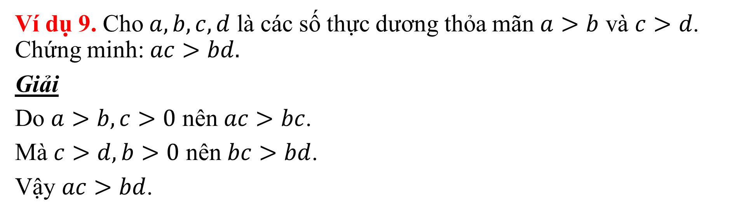
Luyện tập
Ví dụ 9. Cho $a, b, c,d$ là các số thực dương thỏa mãn $a>b$ và $c>d$. Chứng minh: $ac>bd.$
Giải
Do $a>b, c>0$ nên $ac>bc$.
Mà $c>d, b>0$ nên $bc>bd$.
Vậy $ac>bd$.

Slide 27
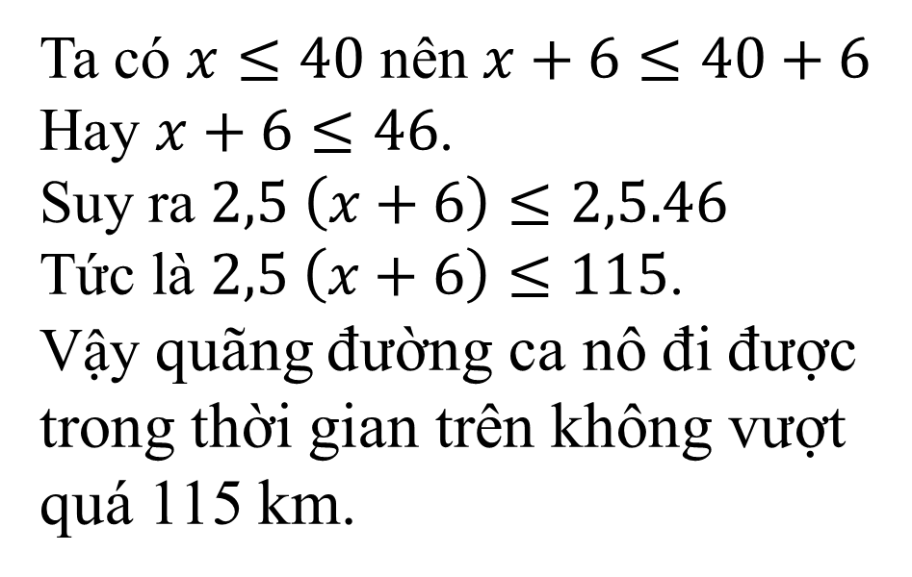
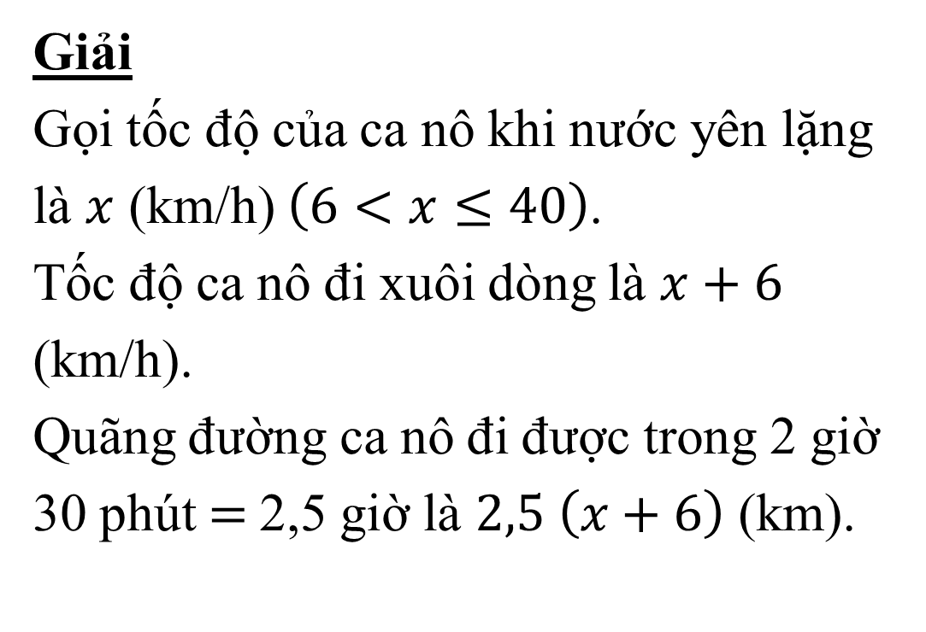
Vận dụng
Ví dụ 10. Một ca nô đi xuôi dòng trong 2 giờ 30 phút. Biết rằng tốc độ của ca nô khi nước yên lặng không quá 40 km/h và tốc độ của dòng nước là 6 km/h. Chứng minh quãng đường ca nô đi được trong thời gian trên không vượt quá 115 km.
Giải
Gọi tốc độ của ca nô khi nước yên lặng là $x$ (km/h) $\left(6<x≤40\right)$.
Tốc độ ca nô đi xuôi dòng là $x+6$ (km/h).
Quãng đường ca nô đi được trong 2 giờ 30 phút $=$2,5 giờ là $2,5 \left(x+6\right)$ (km).
Ta có $x≤40$ nên $x+6≤40+6$
Hay $x+6≤46$.
Suy ra $2,5 \left(x+6\right)≤2,5.46$
Tức là $2,5 \left(x+6\right)≤115$.
Vậy quãng đường ca nô đi được trong thời gian trên không vượt quá 115 km.

Slide 28
Xin chân thành cảm ơn các thầy cô giáo
và các em đã chú ý lắng nghe!

